Slide 1

WEZAR REPOTO
Цель проекта
Создать программу, которая будет собирать данные о погоде с 3-х разных сайтов и выдавать пользователю среднее арифметическое температуры
Задачи
Выбрать сайты с наиболее подходящим форматом ссылок
Выбрать способ парсинга сайтов на с++
Написать программу
Сделать вид, что мне понравилось парсить на с++

Slide 2

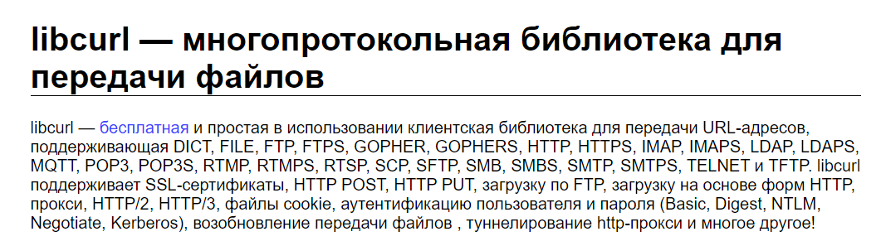
О библиотеке

Slide 3
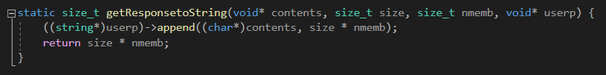
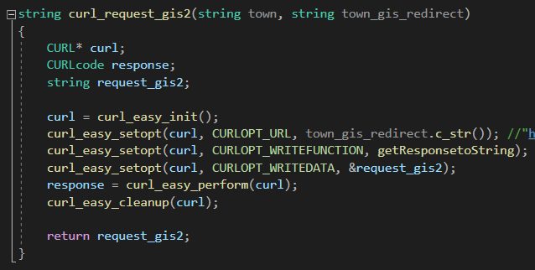
Запись html кода в string
Получение кода страницы и запись его в string

Slide 4
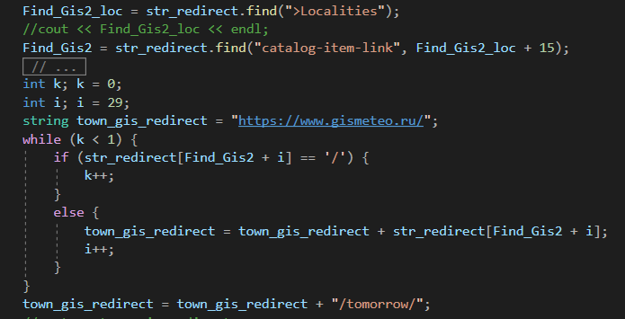
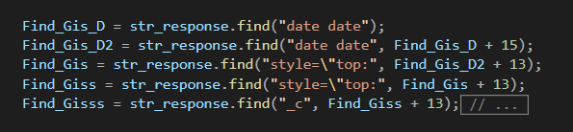
Извлечение из string чего-нибудь полезного
Сбор ссылки для редиректа на gismeteo
Поиск температуры воздуха

Slide 5
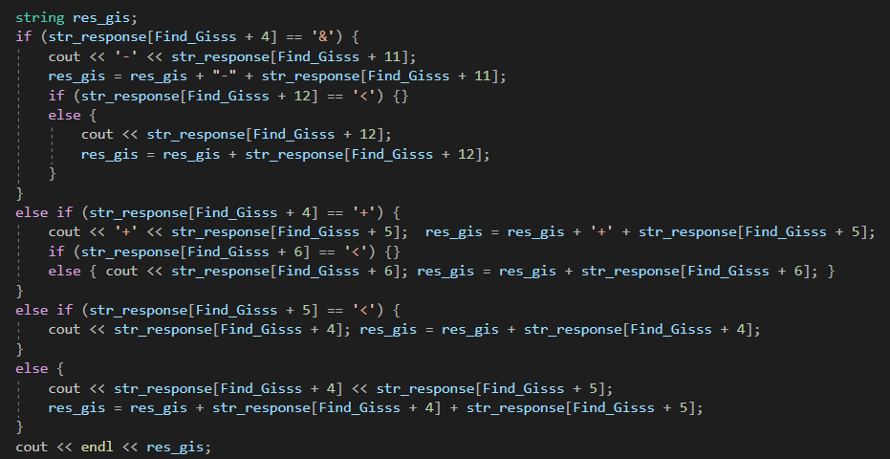
Получение температуры

Slide 6
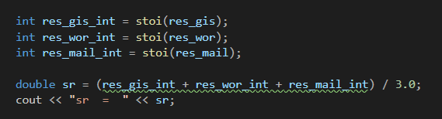
Из string в int
Преобразование полученных данных из string в int для вычисления средней температуры
продам гараж

Slide 7
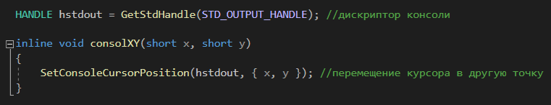
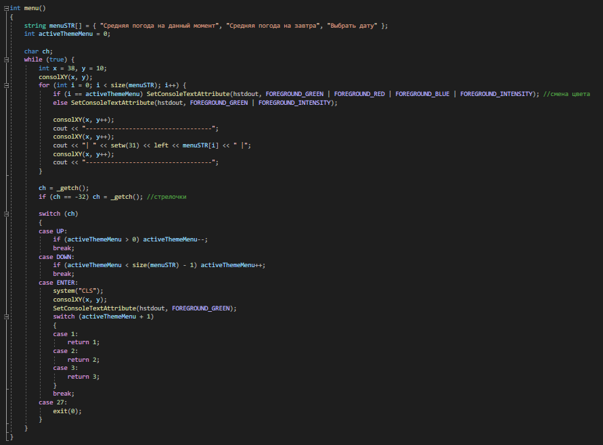
Меню выбора действия
Перемещение.. А, там текст уже есть
Крч, кто сможет разобрать, что тут написано, тому дам 100р

Slide 8
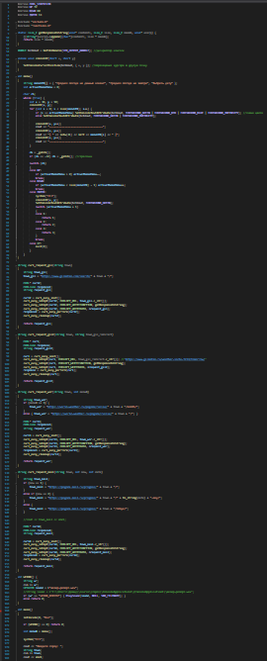
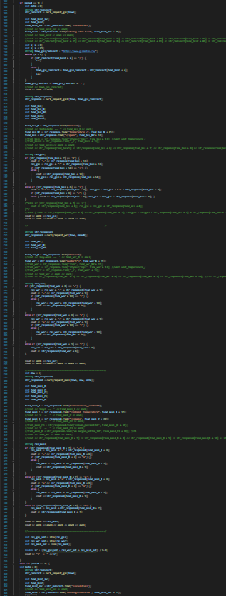
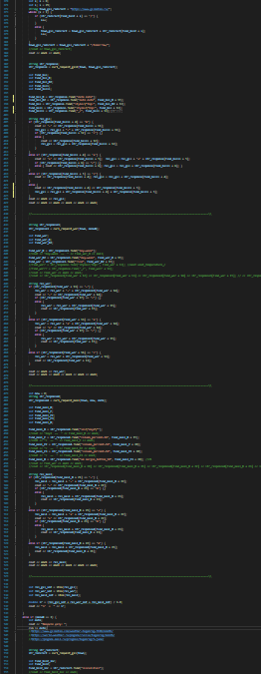
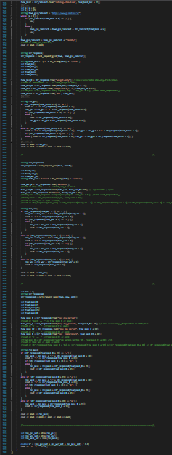
Программа целиком
Предложение с соткой в силе

Slide 9
Спасибо за внимание
че зыришь

